Slide 1
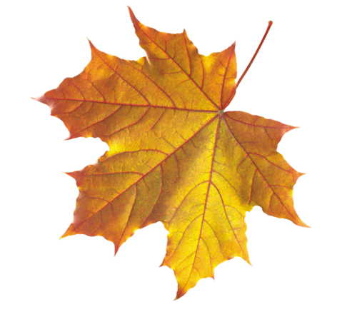
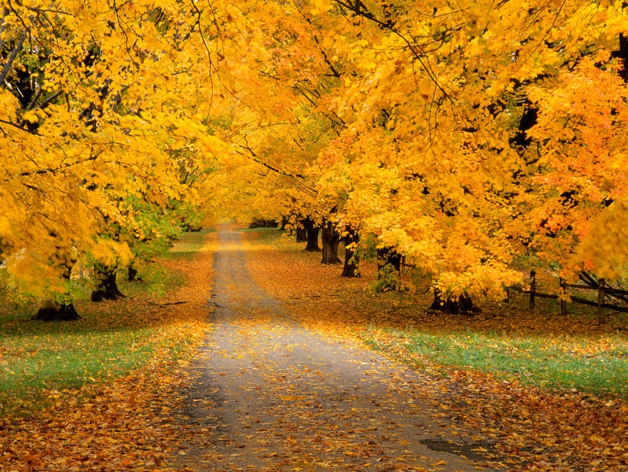
ОСЕНЬ
Турнир смекалистых

Slide 2
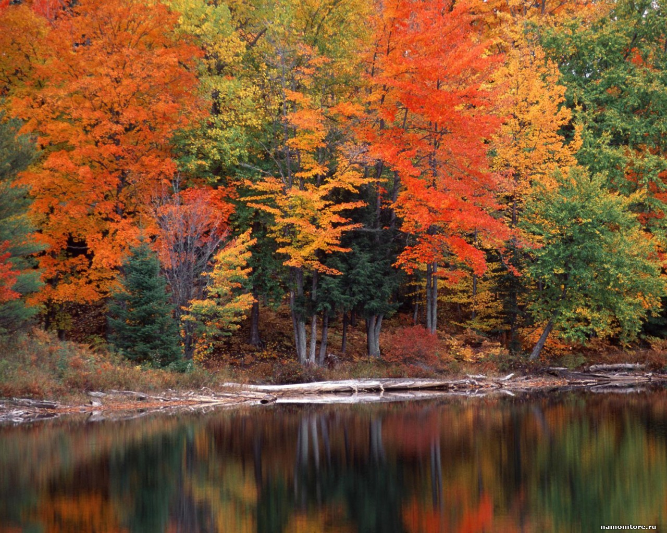
Посмотри на эту картинку. Какая необычная природа! Какие разноцветные листья – красные, желтые, оранжевые! Почему все такое пестрое? Это значит наступила осень! Давай познакомимся с этим временем года получше!

Slide 3
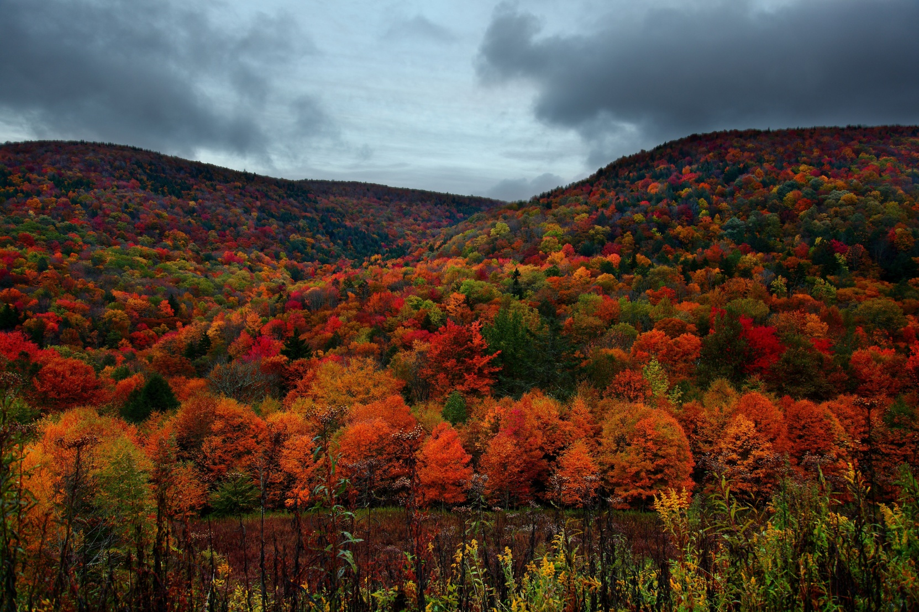
Осенью листья на деревьях начинают менять свой цвет. Из зеленых они превращаются в красные, желтые, багряные. Посмотри какой разноцветный лес бывает осенью!

Slide 4
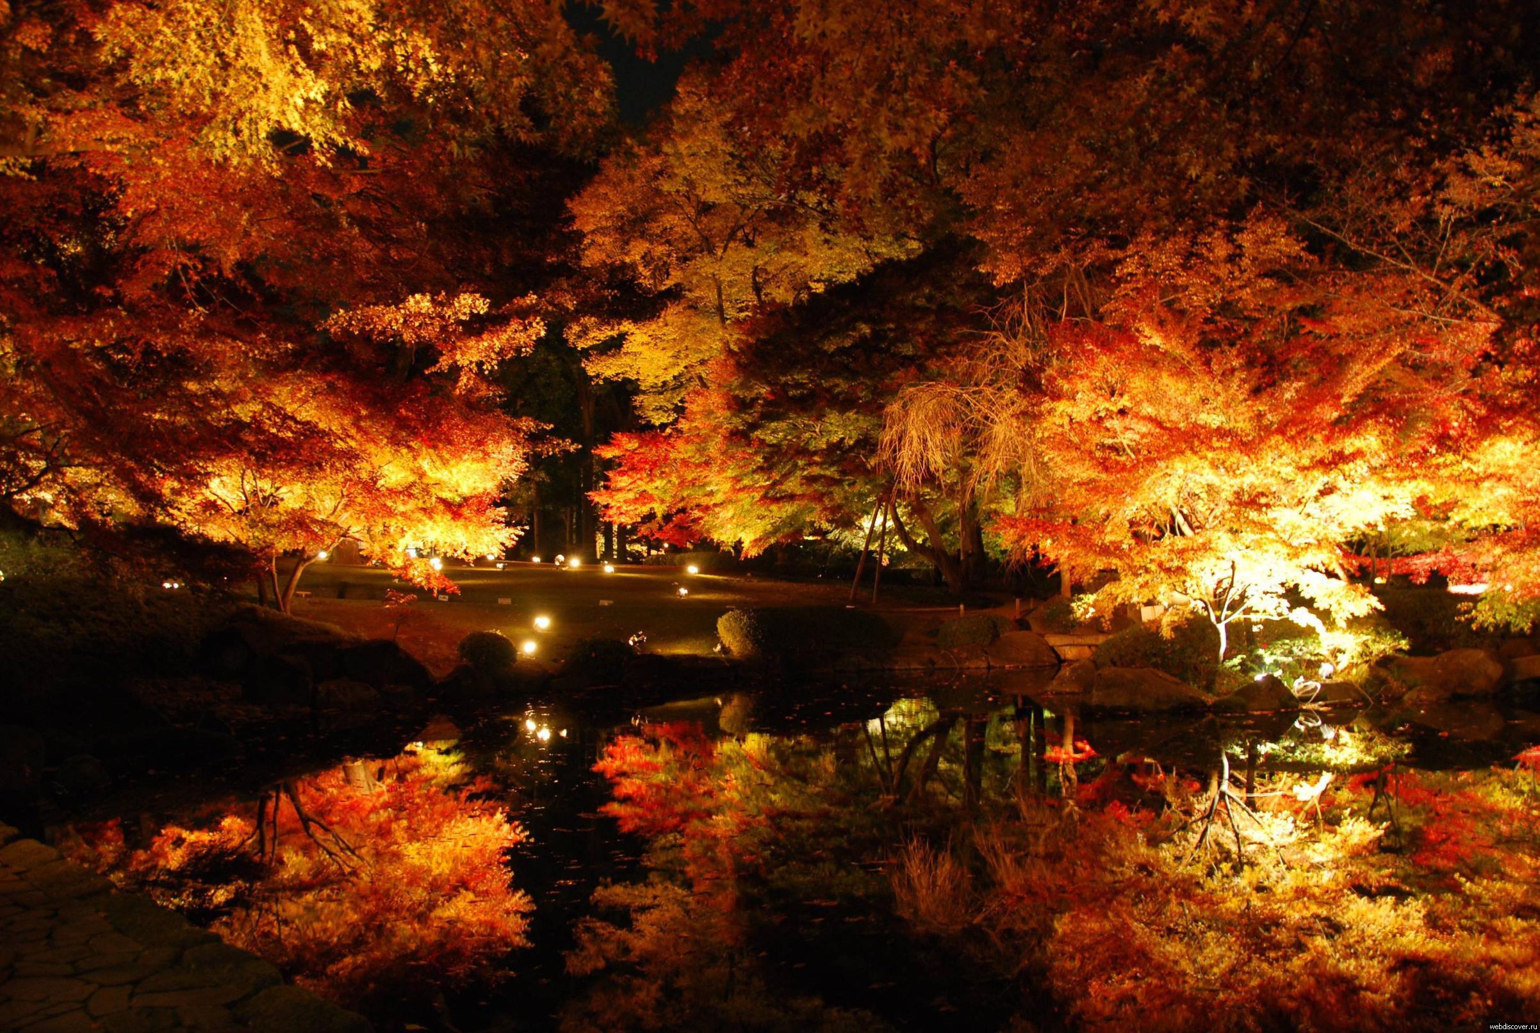
Постепенно дни становятся короче, а ночи длиннее. Вечером быстро начинает темнеть. Часто к концу прогулки на улице уже совсем темно.

Slide 5
Вместе с холодами осенью начинаются дожди. Все чаще моросит осенний дождик.

Slide 6
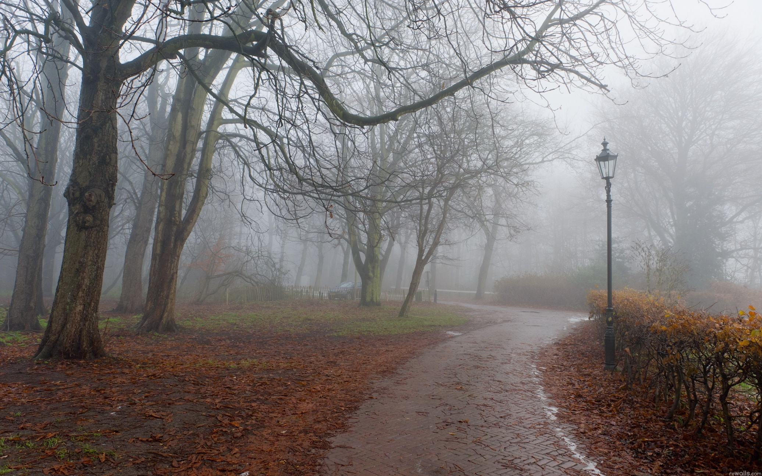
По утрам стелются туманы.

Slide 7
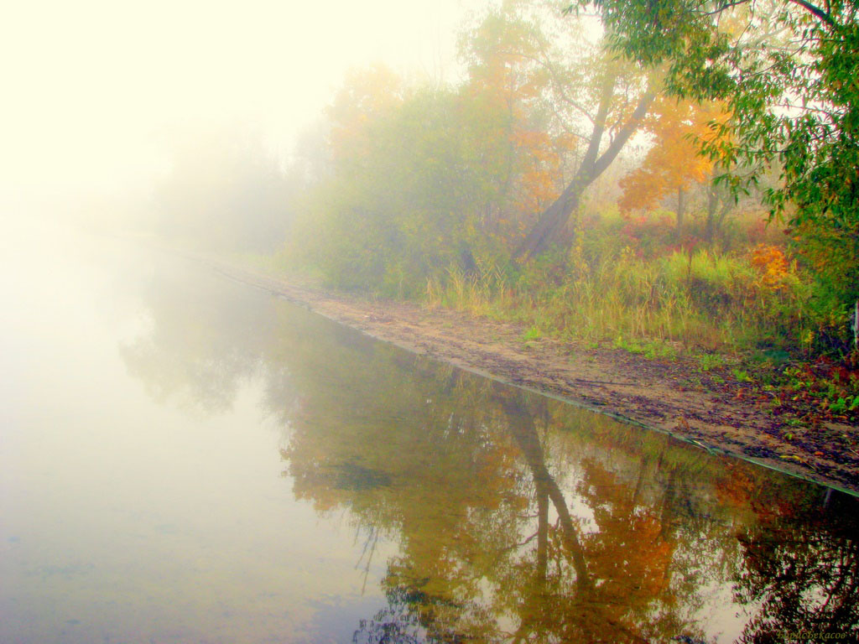
По утрам стелются туманы.

Slide 8
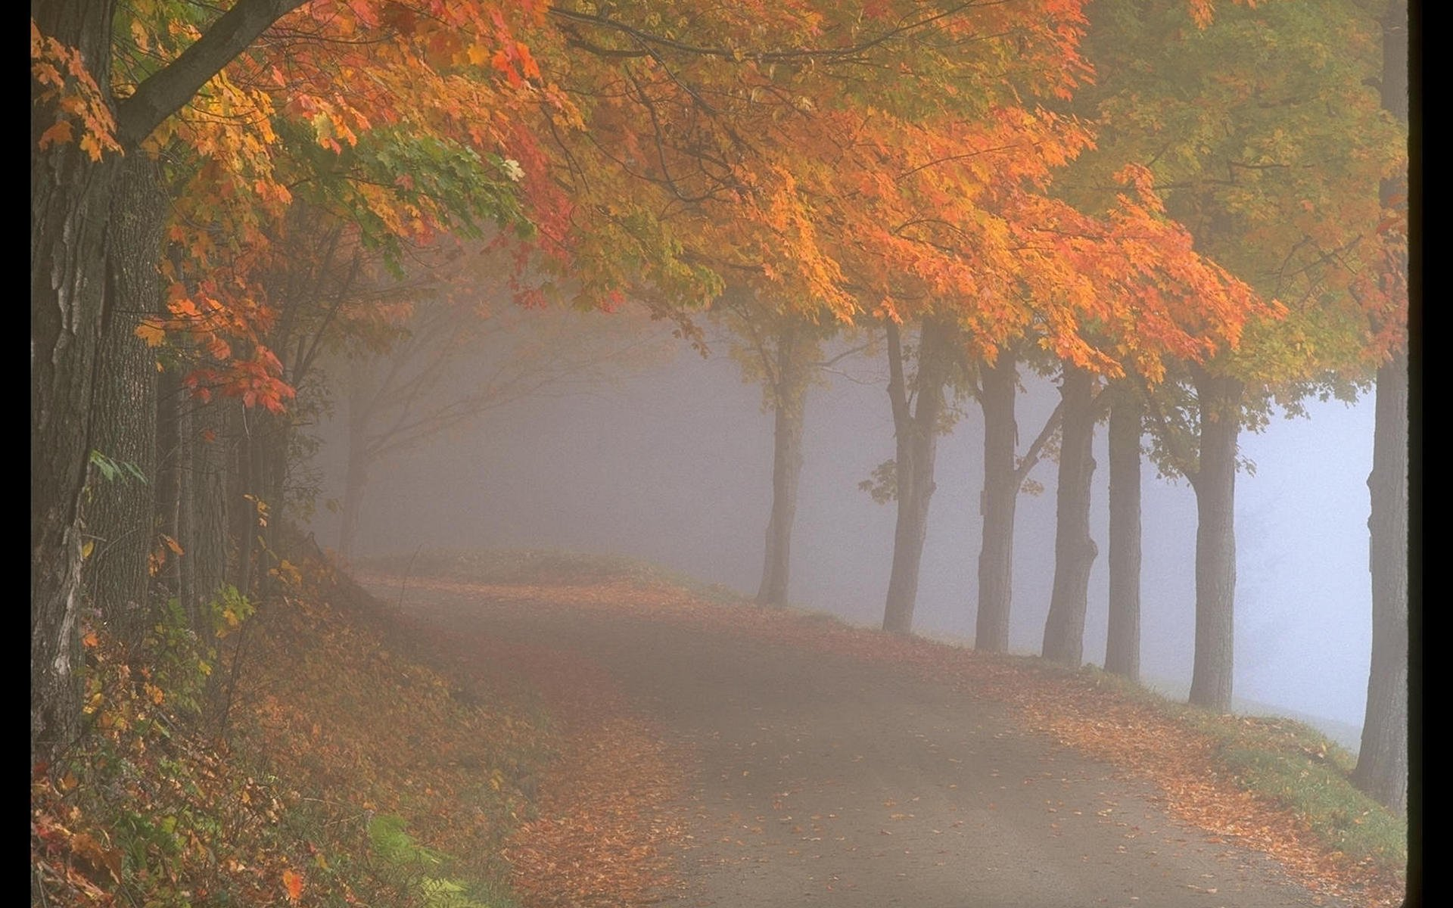
По утрам стелются туманы.

Slide 9
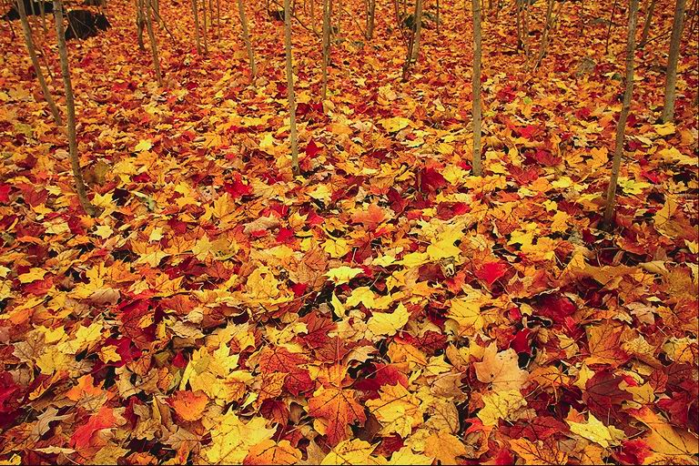
Порывы ветра срывают с деревьев желтые, багряные и лиловые листья, которые устилают землю пестрым ковром.

Slide 10
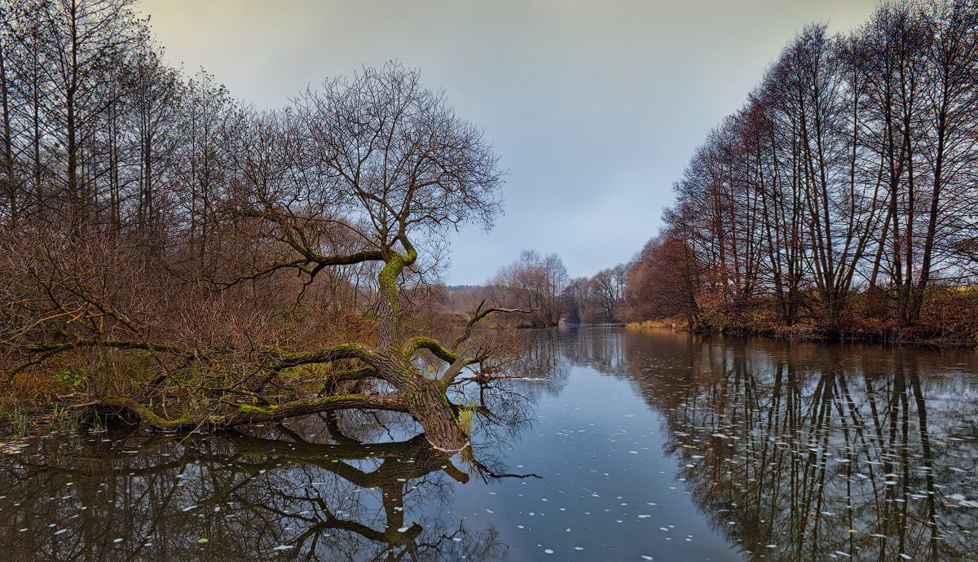
Приглядись – все листья с деревьев осыпались, небо затянуто серыми тучами. Такая природа бывает поздней осенью.

Slide 11
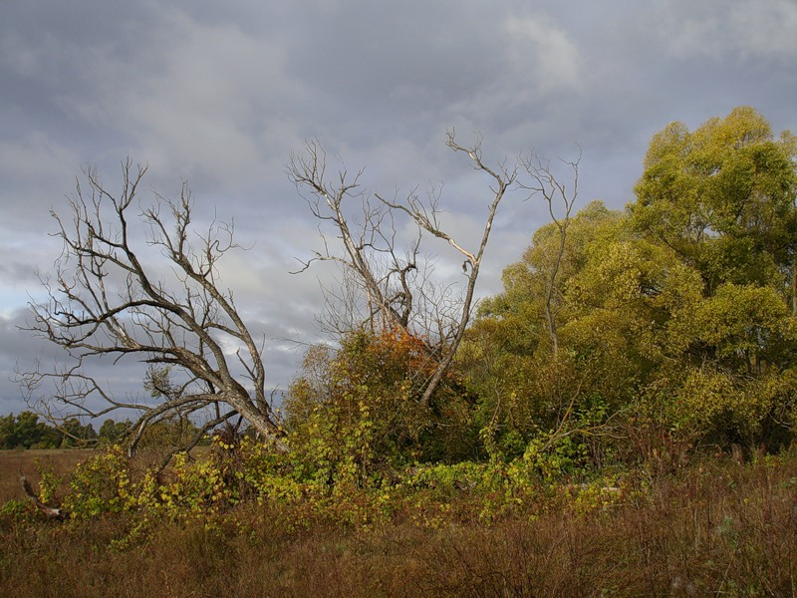
Поздней осенью солнце выглядывает редко, дни становятся пасмурными. Видишь какое темное небо на этой картинке?

Slide 12
Осенью небо часто бывает пасмурным, покрывается хмурыми тучами.

Slide 13
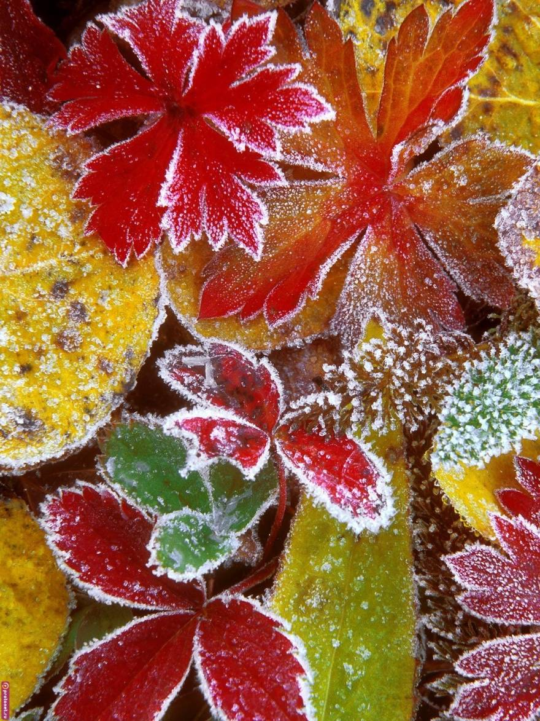
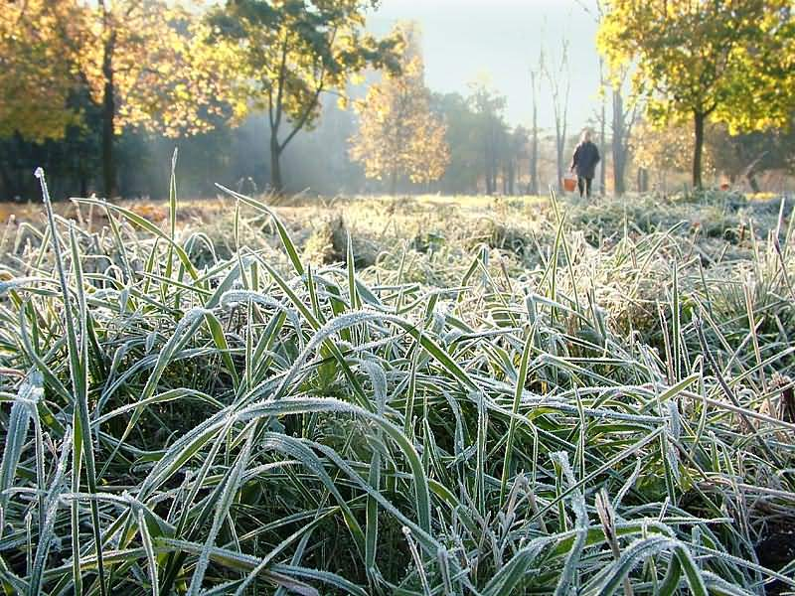
Поздней осенью становится еще холоднее. По ночам бывают заморозки - на листьях и траве появляется иней:

Slide 14
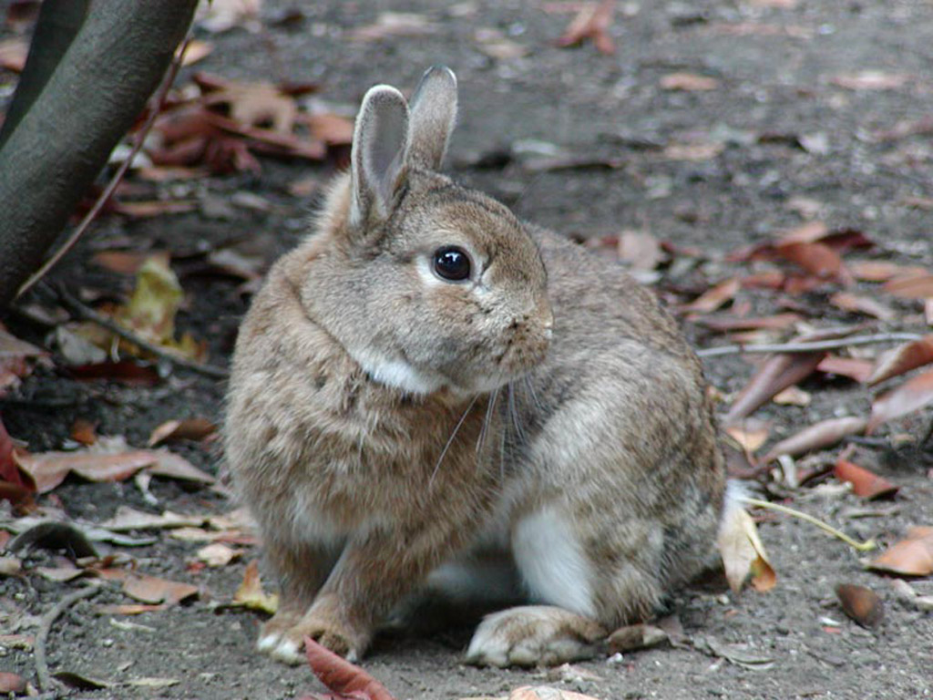
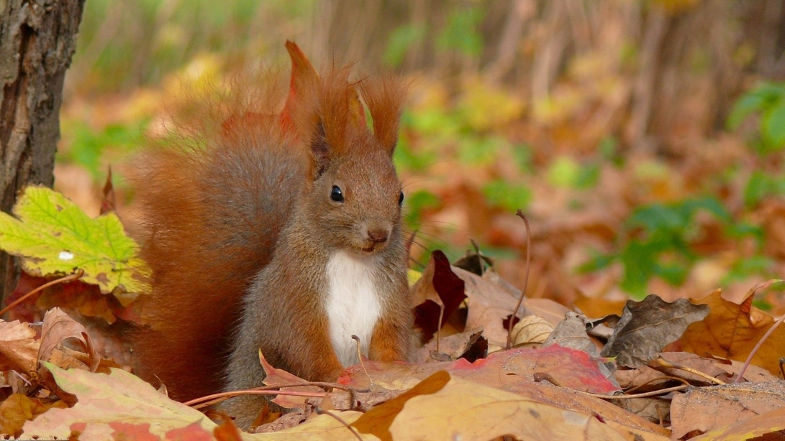
Многие животные осенью как и люди начинают «утепляться» – их шерсть становится гуще и пушистее. С такой густой и пушистой шерстью они точно не замерзнут зимой!

Slide 15
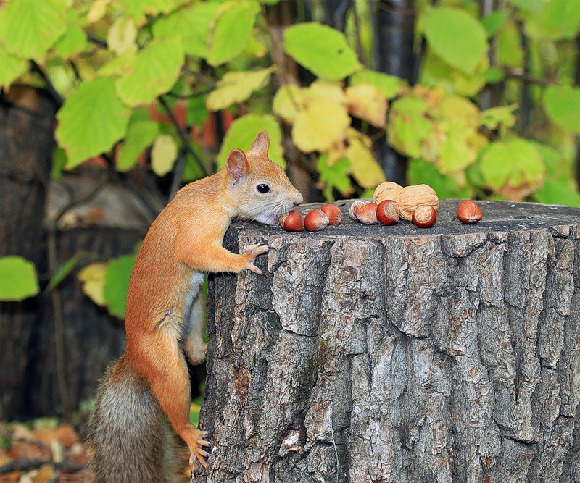
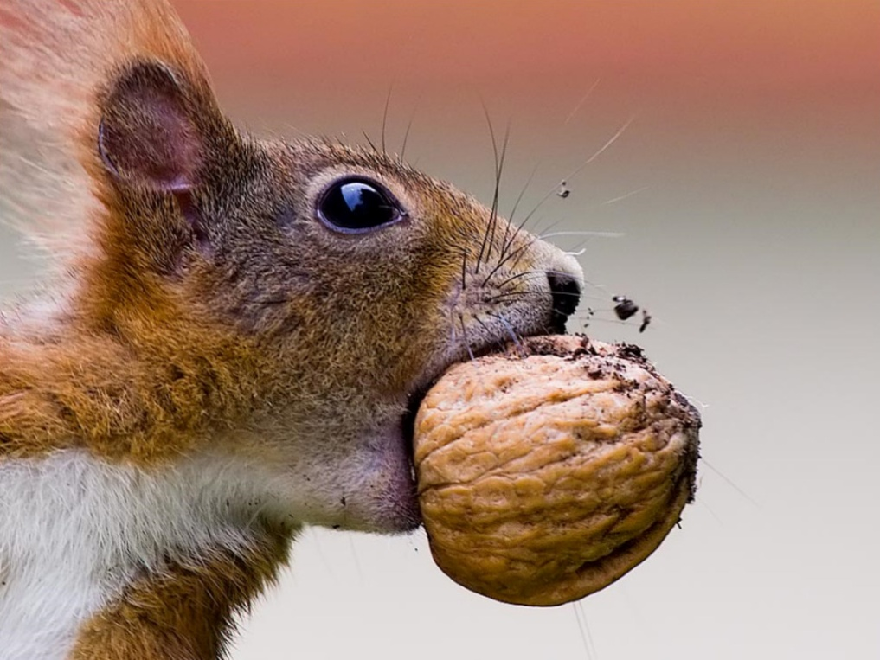
Осенью звери стараются сделать побольше запасов еды на зиму. Ведь зимой добыть еду не так уж просто!

Slide 16
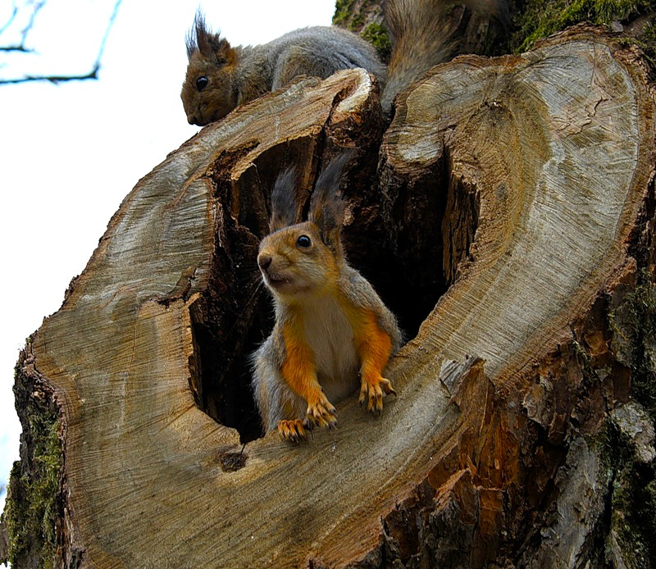
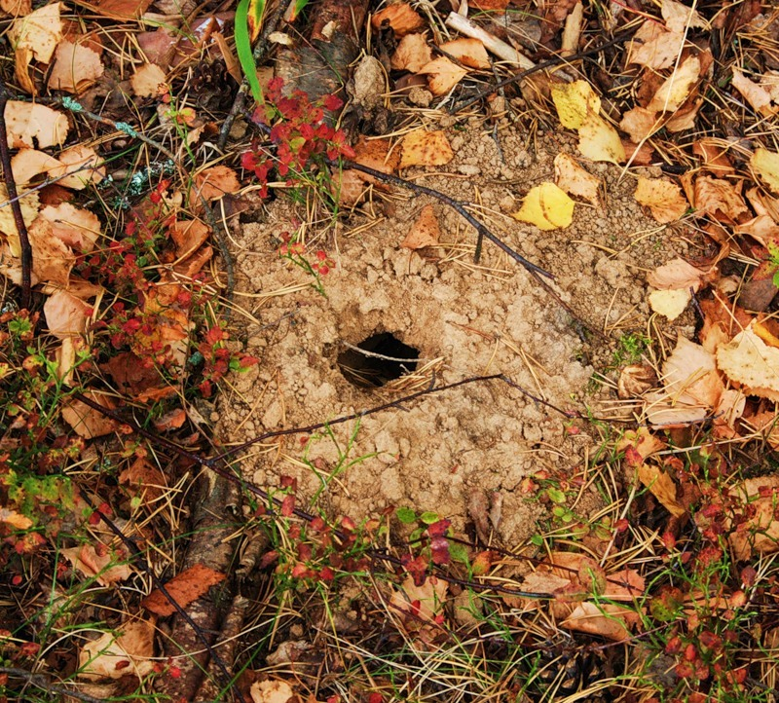
Они складывают грибы, ягоды, корешки и орехи в норки и дупла.

Slide 17
КОНЕЦ

